Slide 1
Проект
«Имя – это судьба»
Вид проекта: информационно – практико – ориентированный, исследовательско – творческий
Продолжительность: 17 дней
Участники проекта: дети 2-ой младшей группы и их родители
Выполнила: воспитатель
2 младшей группы –
Аксенова Елена Викторовна

Slide 2
Проблема
С момента рождения и на протяжении всей жизни любому человеку присуща одна характеристика – его имя. С именем маленький человек приходит в этот мир, с именем он проходит по жизни, встречает взлёты и падения. Разнообразие имён очень велико: какие – то встречаются часто, какие – то редко, какие – то даже внешне подходят человеку.
Вопрос о том, что означает моё имя, наверное задавал себе любой человек.
О происхождении своего имени, его назначении, часто не знают даже взрослые, не говоря о детях. А ведь в имени таится столько загадок, влияющих на характер человека. К сожалению, наши познания имени очень скудные, надо ликвидировать этот пробел.

Slide 3
Актуальность
Человеческое имя с древнейших времён обладает магической силой. Имя окутано завесой тайны. Этот таинственный мир разнообразный и красочный, непостижимым образом влияет на наши судьбы.
Роль имени в жизни человека всегда волновало, и будет волновать людей. Исторически сложилось мнение, что через определённое имя можно передать человеку качества характера и судьбу.
Детям в будущем предстоит идти в школу, где их, возможно, будут называть полным именем. Часто полное имя вызывает у детей насмешку, удивление. Чтобы этого не произошло, нужно заранее познакомить детей с их полным именем, с его значением, научить положительному отношению к имени. Как мы будем относиться к своему имени, так и люди будут относиться к нам.

Slide 4
Цель:
Узнать, в чём состоит тайна имени каждого воспитанника группы, каково его значение и как оно уже влияет на судьбу малыша.
Составить именной групповой альбом.
Задачи:
Для детей:
Формировать положительное отношение к своему имени;
Познакомить с историей появления имени ребёнка, его значением;
Для воспитателя:
Дать детям представление о праве каждого человека на имя, значении имя, его происхождении;
Уметь найти средства для сотрудничества и сотворчества с детьми и родителями для личностного, ориентированного подхода в образовании;
Для родителей:
Расширить представления по вопросу социально – нравственного развития детей;
Привлечь к творческому сотрудничеству и сотворчеству с детьми;

Slide 5
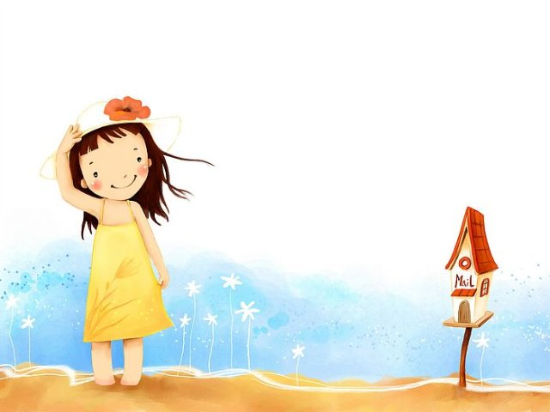
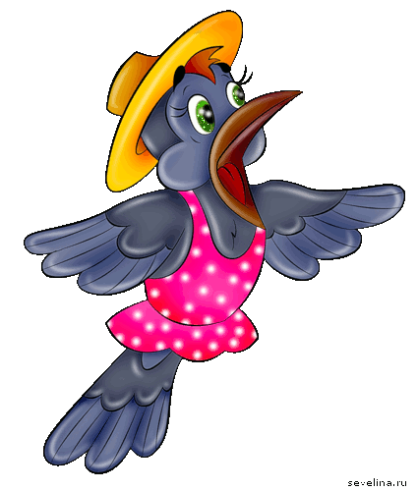
1 этап: подготовительный
Проведение беседы: «Зачем человеку имя? Зачем надо знать своё имя?»
Ознакомление родителей с положением
Домашнее задание для родителей: Рассказ малышу о том, почему
его назвали именно
таким именем?

Slide 6
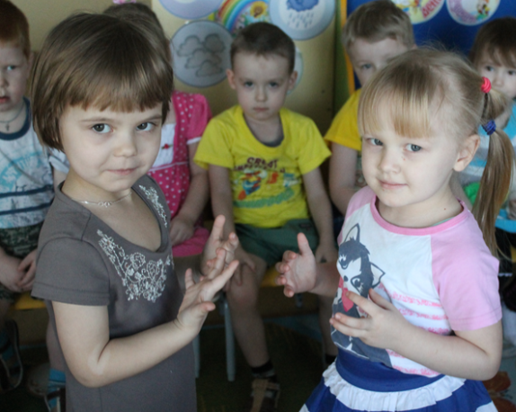
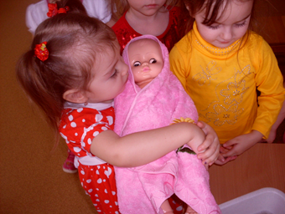
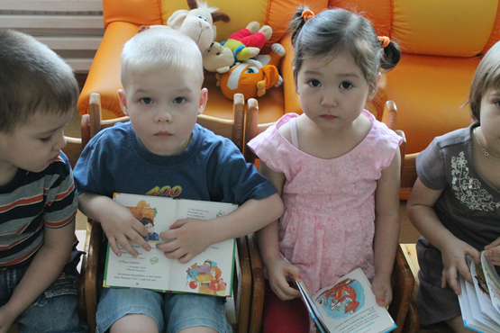
2 этап: основной
Для детей:
Иры: «Танцуют только …», «Узнай по голосу», «Кого не стало?», «Что было-бы, если…», «Я хочу, чтобы меня называли….», речевые упражнения: «Пропой песенку»
Просмотр мультфильмов: «Ох и Ах».
Беседа «Каких имен в группе больше?»
Чтение стихов про имена (из работ родителей), сказки «Чуня»
Рисование «Я рисую себя»
Для родителей:
Создание страницы для книги «Имя – это судьба»

Slide 7
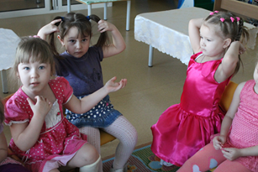
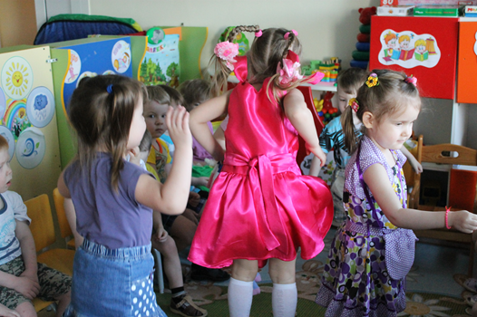
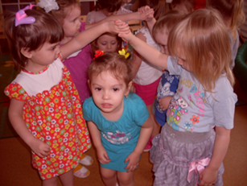
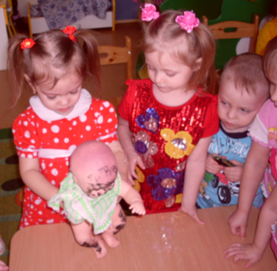
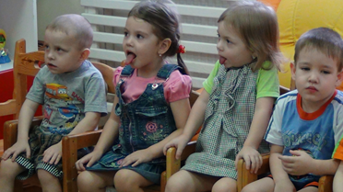
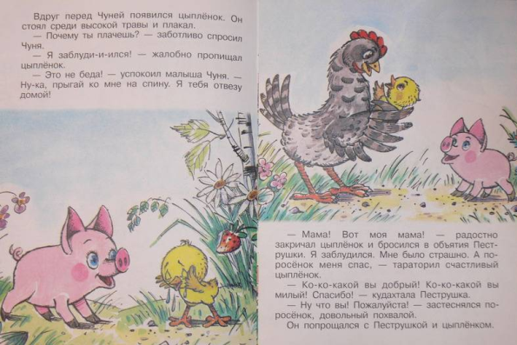

Slide 8
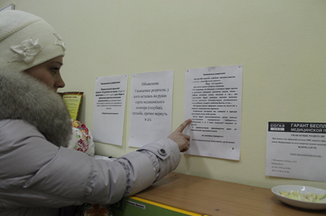
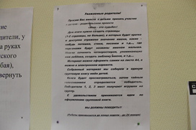
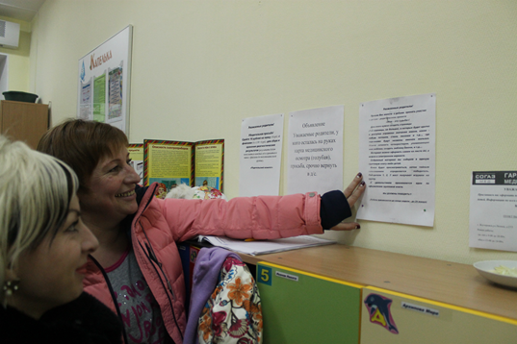
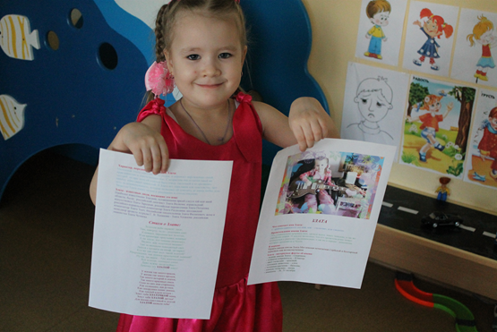
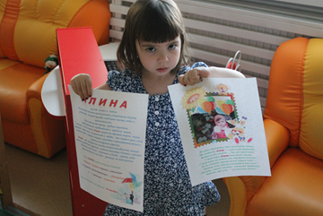
3 этап: заключительный
Оформление книги «Имя – это судьба», созданной совместно с родителями и детьми группы
Презентация проекта «Имя – это судьба»

Slide 9
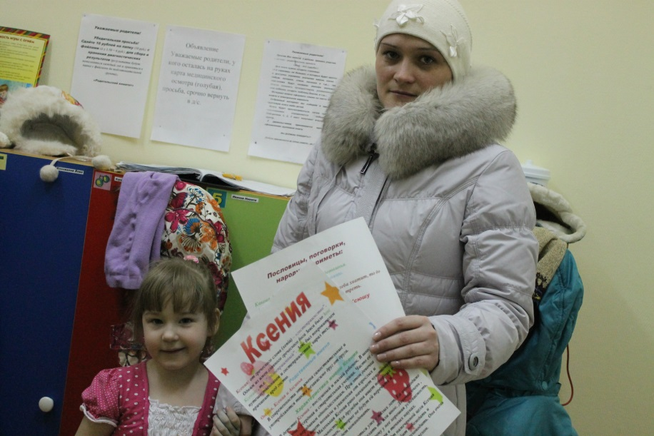
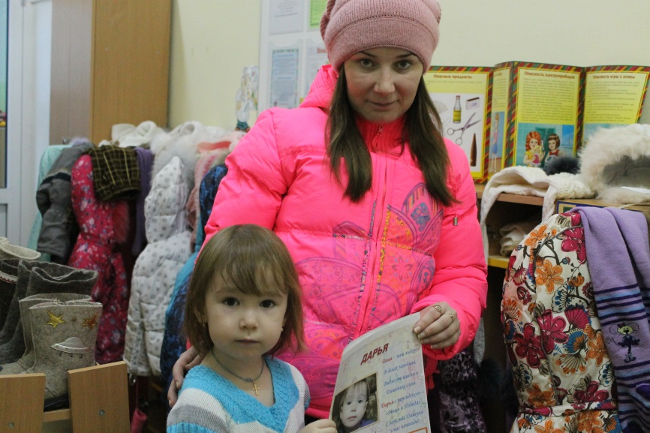
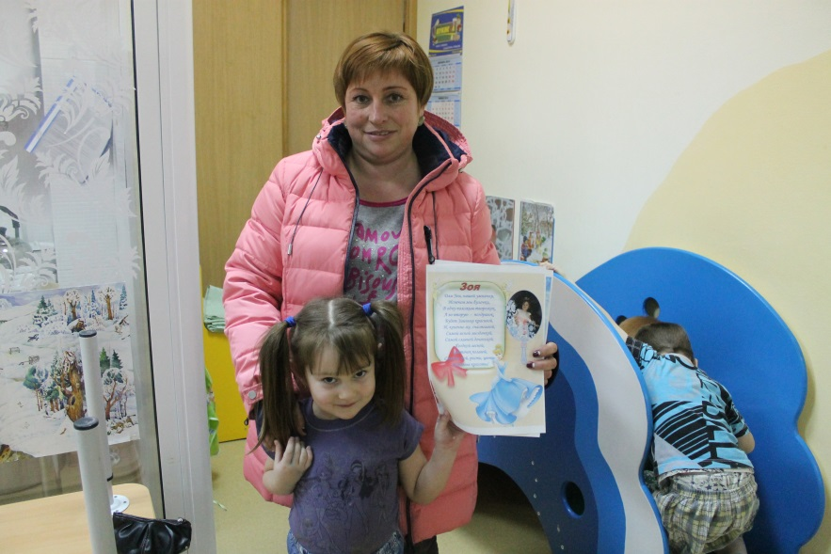

Slide 10
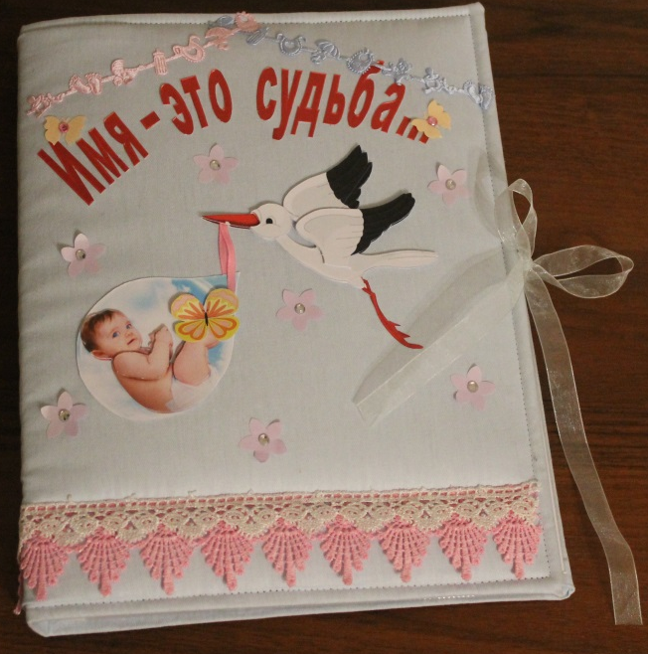
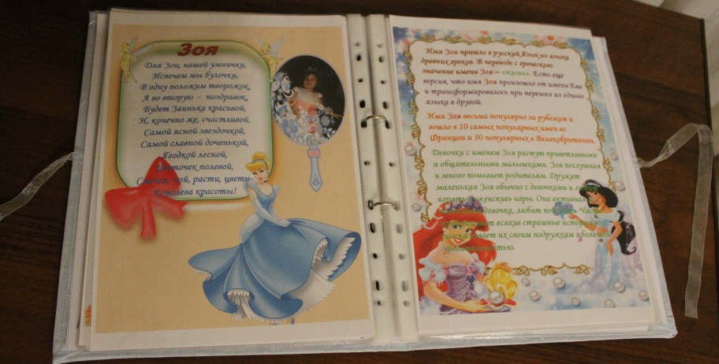
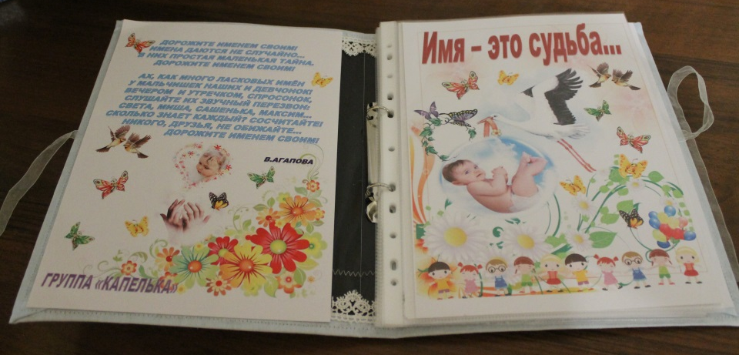
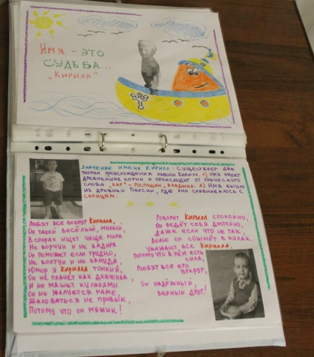
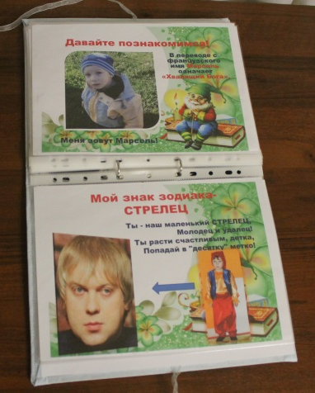

Slide 11
Вывод:
Проведя эти исследования, я узнала много нового и интересного, т.к. в характере каждого имени малыша родители из огромной информации выделили ту изюминку, которая соответствует имени их ребенка. Сравнивая характеристику имени человека и его самого, мне сразу понятно, что судьба человека очень сильно взаимосвязана с его именем.
«Как вы лодку назовёте, так она и поплывёт!»
Родители тоже не ожидали такого удовлетворения от проделанной работы, т.к. они узнали много нового и интересного об именах своих малышей.
Кроме того, на протяжении всего времени, они учились находить соответствующую информацию, выделять соответствие с характером своего малыша, работать коллективно, стараясь выполнить свои странички не хуже других.
Дети тоже остались довольны от совместного творчества. Они узнали о том, что у каждого человека есть имя и его нужно любить, познакомились со значением своего имени и его происхождением, про каждое имя придуманы стихи как поэтами, так и родителями, а так – же узнали о том, почему их родители так назвали.
Все остались в восторге от создания книги-шедевра, которая в дальнейшем будет пополняться новыми именами и помогать в работе.

